Slide 1
www.egitimhane.com
Notes:
www.egitimhane.com

Slide 2
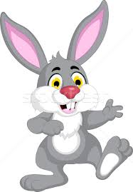
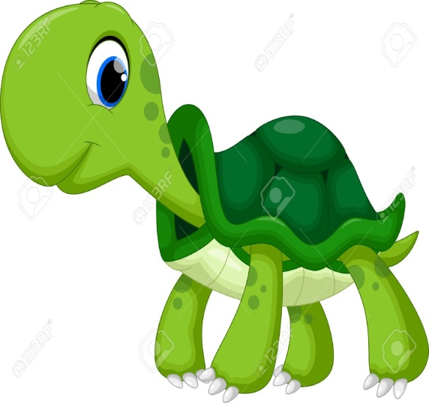
Ormanda tavşan hoplaya zıplaya geziniyormuş.Bu tavşancık gördüğü bütün komşularına ne kadar hızlı olduğundan bahseder, kimsenin onu geçemeyeceğini söylermiş.

Slide 3
Tavşan, gerçekten de güçlü ayaklarıyla hızlı koşarmış. Komşuları ise tavşanın bu şekilde böbürlenmesinden hoşlanmazlarmış. Ama hiçbirisi de onunla yarışmaya yanaşmazmış
Tavşanın her yerde “Ben çok hızlıyım, beni kimse geçemez” diye dolaşması, kaplumbağanın kulağına gitmiş. Kaplumbağa, oldukça yavaş yürür, tavşanın bir dakikada aldığı yolu bir günde alırmış.

Slide 4
Kaplumbağa tavşanla karşılaşmayı çok istiyormuş. Tesadüf bu ya bir gün kaplumbağa ile tavşan ormanda karşılaşmışlar. Kaplumbağa tavşanı görür görmez;
– İyi günler tavşan kardeş, Ben de seni arıyordum, diye seslenmiş. Tavşan merakla sormuş;
– Beni neden arıyorsun, kaplumbağa kardeş?
Kaplumbağa:
– Seninle yarış yapmak istiyorum, hadi yarışalım da hangimiz daha hızlıyız anlayalım. Tavşan, kaplumbağanın sözlerine gülmüş:

Slide 5
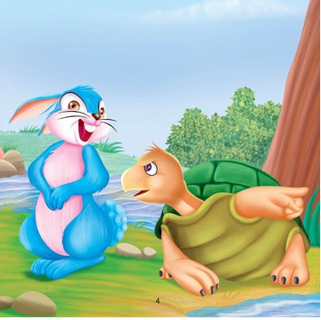

Slide 6
– Aman kaplumbağa kardeş. Benimle dalga geçiyorsun galiba. Senin benimle yarışabilmen imkansız, sen daha bir adım atmadan ben yarışı bitiririm. İstersen kendini boş yere yorma, demiş alaylı alaylı.
Kaplumbağa:
– Bu yarışta seni geçeceğim. İstersen hemen başlayalım, demiş kararlı kararlı. Bütün orman hayvanları toplanmışlar. Yarışın sonucunu merakla beklemeye başlamışlar. Herkes birbirine; “Kaplumbağa kardeş çok yavaş. Tavşanı bu hızıyla nasıl geçebilir ki?” diye soruyormuş. Tavşan ve kaplumbağa son hazırlıklarını yaparak yarışacakları yere gelmişler. Derken yarış başlamış. Tavşan bir anda ok gibi fırlamış.
Notes:
www.egitimhane.com

Slide 7
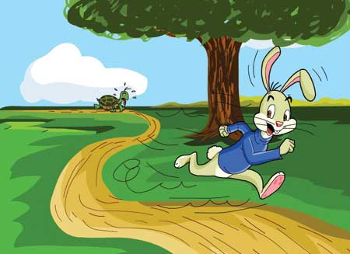

Slide 8
Kaplumbağa ise yavaş yavaş yürümeye başlamış. Tavşan gözden kaybolmuş bile. Bir süre sonra geriye dönüp bakmış, ne gelen var ne giden. Kaplumbağa yarışı akşama bitirir ancak, en iyisi ben şurada birazcık uyuyayım, diyerek bir ağacın altında uyumaya başlamış.

Slide 9
Tavşan, yarışı kazanacağından oldukça emin uyuyadursun, kaplumbağa kendinden emin adımlarla yavaş yavaş yürümeye devam ediyormuş. En sonunda tavşanın yattığı yere varmış. Bakmış tavşan horul horul uyuyor, hiç temposunu bozmadan yoluna devam etmiş.

Slide 10
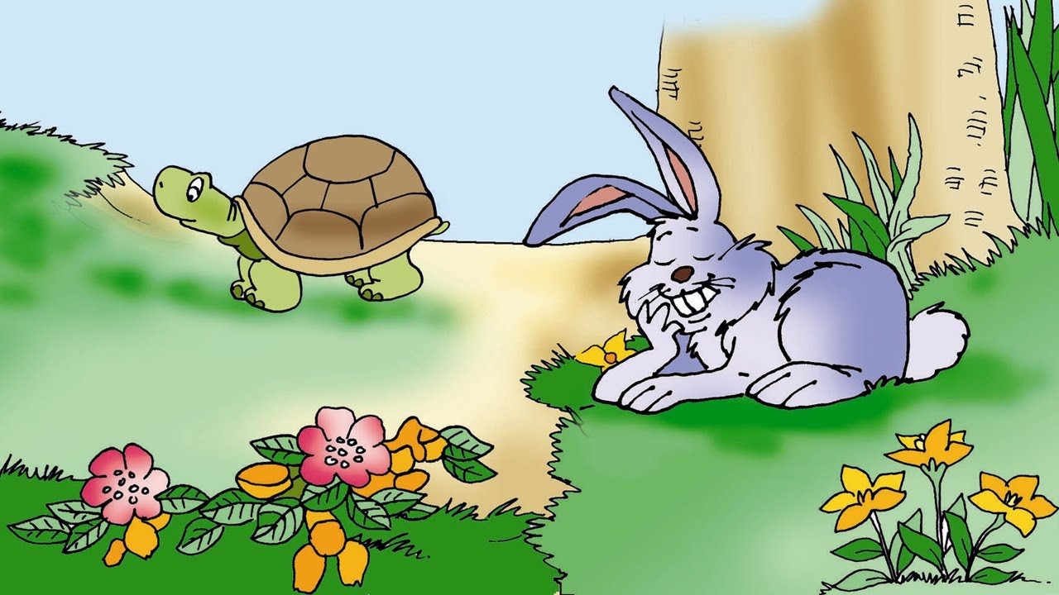

Slide 11
Bir süre sonra tavşan, uyanmış “Artık yarışı bitireyim, kaplumbağa kardeş hala peşimden geliyor herhalde” diyerek geriye bakmış. Gelen kimsecikler yokmuş. Tavşan, “Kaplumbağa kardeş yarıştan vazgeçti herhalde” diyerek yarışın biteceği yere doğru koşmaya başlamış.
Notes:
www.egitimhane.com

Slide 12
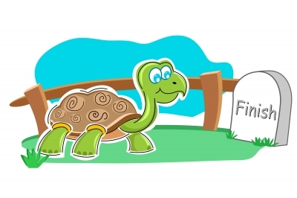

Slide 13
Tavşan birde ne görsün, kaplumbağa kendisini geçmiş. Hatta yarışı bitirmek üzere. Son bir gayretle hızla koşarak kaplumbağayı geçmeye çalışmış. Fakat kaplumbağa yarışı bitirmiş bile. Yarışı kazanan kaplumbağa tavşanın yanına gelmiş. Yarışı kaybeden tavşan üzgün üzgün duruyormuş. Kaplumbağa, tavşana demiş ki;

Slide 14
– Tavşan kardeş, önemli olan yaptığın her işte kararlı olmaktır. Gereksiz övünmek sadece zayıflıktır. Bundan sonra sende “En hızlı benim” diyerek övünme! Diyerek yuvasına doğru yavaş yavaş yürümeye başlamış. Tavşan yaptığı hatayı anlamış. O günden sonra hiç kimseye yarışmaktan söz etmemiş.

Slide 15
VE SON…
HAZIRLAYAN: Aslı Beyza İLTER
4-C
Notes:
www.egitimhane.com

